Slide 1
Algorithm
HW10 Q7
第三組

Slide 2
Q7
Let G=(V,E) be a weighted, directed graph with nonnegative weight function w:E → { 0,1,…,W } for some nonnegative integer W. Modify Dijkstra's algorithm to compute the shortest paths from a given source vertexes in O(WV+E) time.

Slide 3

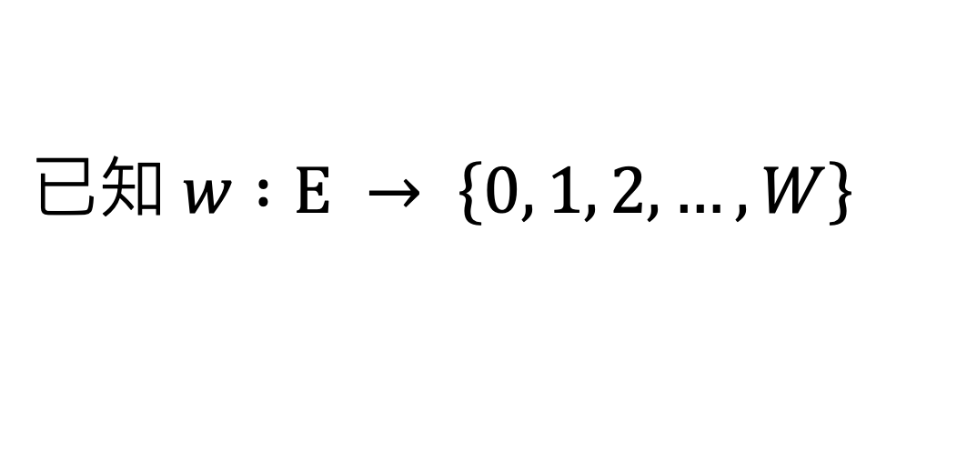
Observation
$$已知 w :E → \left\{0, 1, 2, …, \left.W\right\}\right.$$
若一最短路徑值不是無限大的話，其最大值必小於等於
$$\left(\left|V\right|−1\right)W$$

Slide 4
Solution
把原本的 Heap 改成一個固定大小的 Array，其大小為 VW
用一個值紀錄目前最小的 key
由於沒有負值，因此Key 的最小值一定是呈現簡單遞增，所以最多只需要把 Array 跑過一次

Slide 5
Dijkstra_m (G, s)
𝛑[v] ← NIL, d[v] ← ∞ ∀ v; d[s] ← 0
A[0] ← v1, A[1~VW] ← empty, A[infinity] ← v2~vn
while A[ i ] is not empty
u =A[ i ].remove( )
for each v ∈ adj[u]
if v∈A && d[v] > d[u]+w(u, v)
𝛑[v] ← u
d[v] ← d[u]+w(u, v)
v move to the new place in A[ ]
i++
Pseudocode

Slide 6
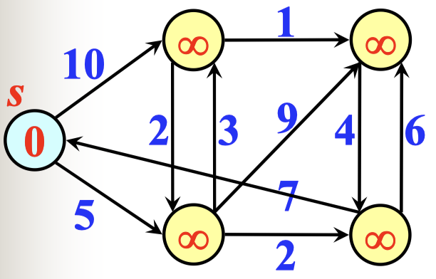
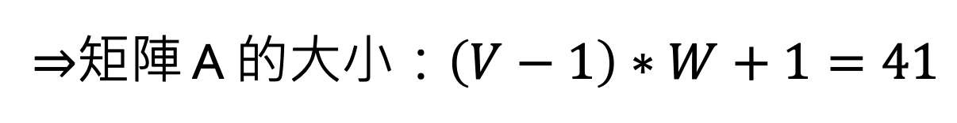
Example(1)
⇒矩陣 A 的大小：$\left(V−1\right)∗W+1=41$

Slide 7
Example(2)
v1
d | 1 | 2 | 3 | 4 | 5
 | 0 | ∞ | ∞ | ∞ | ∞
𝛑 | 1 | 2 | 3 | 4 | 5
 |  | x | x | x | x
A | 0 | 1 | 2 | … | … | … | 40
 | v1

Slide 8
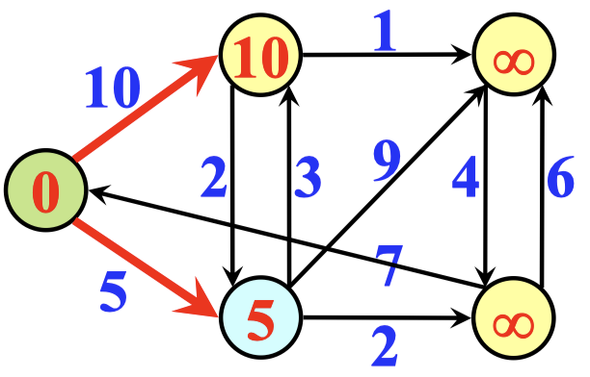
v2
v3
Example(3)
u = v1
v1
v4
v5
d | 1 | 2 | 3 | 4 | 5
 | 0 | 10 | ∞ | 5 | ∞
𝛑 | 1 | 2 | 3 | 4 | 5
 |  | v1 | x | v1 | x
A | 0 | … | 5 | … | 10 | .. | 40
 | v1 |  | v4 |  | v2

Slide 9
v2
v3
Example(4)
u = v4
v1
v4
v5
d | 1 | 2 | 3 | 4 | 5
 | 0 | 8 | 14 | 5 | 7
𝛑 | 1 | 2 | 3 | 4 | 5
 |  | v4 | v4 | v1 | v4
A | 0 | … | 5 | 6 | 7 | 8 | … | 14 | … | 40
 | v1 |  | v4 |  | v5 | v2 |  | v3

Slide 10
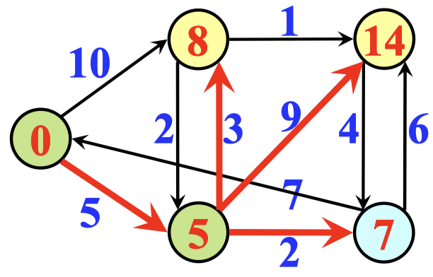
v2
v3
Example(5)
u = v5
v1
v4
v5
d | 1 | 2 | 3 | 4 | 5
 | 0 | 8 | 13 | 5 | 7
𝛑 | 1 | 2 | 3 | 4 | 5
 |  | v4 | v5 | v1 | v4
A | 0 | … | 5 | 6 | 7 | 8 | … | 13 | … | 40
 | v1 |  | v4 |  | v5 | v2 |  | v3

Slide 11
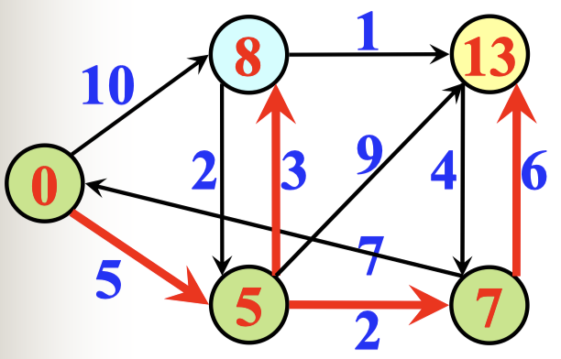
v2
v3
Example(6)
u = v2
v1
v4
v5
d | 1 | 2 | 3 | 4 | 5
 | 0 | 8 | 9 | 5 | 7
𝛑 | 1 | 2 | 3 | 4 | 5
 |  | v4 | v2 | v1 | v4
A | 0 | … | 5 | 6 | 7 | 8 | 9 | … | … | 40
 | v1 |  | v4 |  | v5 | v2 | v3

Slide 12
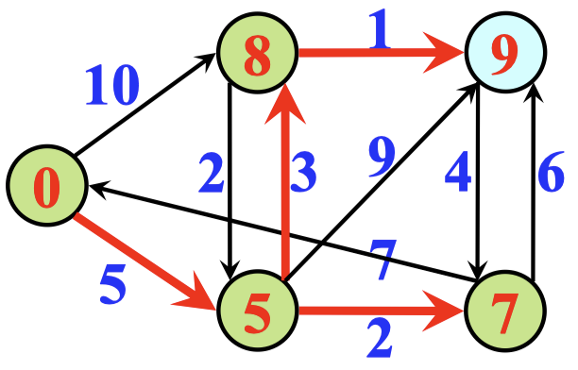
v2
v3
Example(7)
u = v3
v1
v4
v5
d | 1 | 2 | 3 | 4 | 5
 | 0 | 8 | 9 | 5 | 7
𝛑 | 1 | 2 | 3 | 4 | 5
 |  | v4 | v2 | v1 | v4
A | 0 | … | 5 | 6 | 7 | 8 | 9 | … | … | 40
 | v1 |  | v4 |  | v5 | v2 | v3

Slide 13
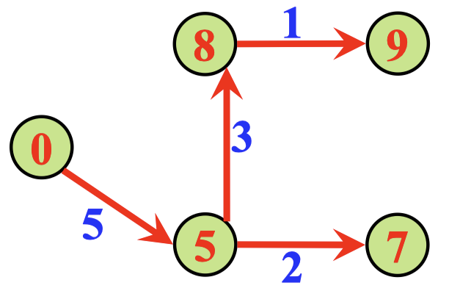
Example(8)
v2
v3
v1
v4
v5
d | 1 | 2 | 3 | 4 | 5
 | 0 | 8 | 9 | 5 | 7
Result

Slide 14
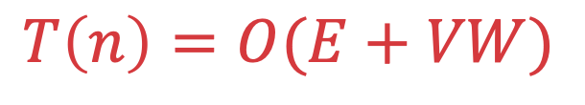
Time Complexity
while A[ i ] is not empty
u =A[ i ].remove( )
for each v ∈ adj[u]
if v∈A && d[v] > d[u]+w(u, v)
𝛑[v] ← u
d[v] ← d[u]+w(u, v)
v move to the new place in A[ ]
O(VW)
O(E)
$$T\left(n\right)=O(E+VW)$$

